Slide 1


คณะกรรมการชุมชน
เทศบาลเมืองสนั่นรักษ์

Slide 2
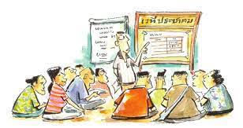
1. ประธานกรรมการชุมชน
2. รองประธานกรรมการชุมชน
3. เลขานุการ
4. เหรัญญิก
5. ประชาสัมพันธ์
6. นายทะเบียน
7. ตำแหน่งอื่นๆตามที่คณะกรรมการชุมชนเห็นสมควรแต่งตั้ง
คณะกรรมการชุมชน
ประกอบด้วย

Slide 3
(๑) จัดทำแผนพัฒนาชุมชนและพัฒนาชุมชนโดยการมีส่วนร่วมของประชาชนในชุมชนทั้งในด้านกายภาพ เศรษฐกิจและสังคมและระดมทรัพยากรในชุมชนมาใช้ให้เกิดประโยชน์สูงสุดเพื่อแก้ไขปัญหาความความเดือดร้อนและสอดคล้องกับสภาพปัญหาและความต้องการของประชาชนในชุมชน
(๒) ส่งเสริมให้ประชาชนในชุมชนมีส่วนร่วมในการดำเนินกิจการของเทศบาล
(๓) จัดประชุมในชุมชนหรือเวทีสาธารณะเพื่อพัฒนาชุมชน
(๔) ดูแลและบำรุงรักษาสาธารณูปโภค ทรัพย์สินของชุมชนและสาธารณสมบัติในชุมชน
(๕) ประสานงานและดำเนินงานร่วมกับเครือข่ายองค์กร หน่วยงานราชการองค์การและหน่วยงานเอกชนต่างๆ ที่เกี่ยวข้อง ในอันที่จะก่อให้เกิดประโยชน์แก่ประชาชนในชุมชน
(๖) ส่งเสริมคุณธรรม ศีลธรรม จริยธรรม และเสริมสร้างความสามัคคีและการมีวินัยของประชาชนในชุมชน
(๗) ส่งเสริม อนุรักษ์และบำรุงรักษาและเผยแพร่ศิลปวัฒนธรรม จารีตประเพณีและภูมิปัญญาท้องถิ่น
(๘) ส่งเสริมการปกครองระบอบประชาธิปไตยอันมีพระมหากษัตริย์ทรงเป็นประมุข
คณะกรรมการชุมชน มีอำนาจหน้าที่ ดังนี้

Slide 4
(9) ให้ความช่วยเหลือเทศบาลในการปฏิบัติงานตามอำนาจหน้าที่การจัดบริการสาธารณะในชุมชน ให้ความร่วมมือสนับสนุนส่งเสริมเกี่ยวกับนโยบาย โครงการ แผนงานและกิจกรรมอื่นของเทศบาล
(๑๐) ดำเนินการตามอำนาจหน้าที่ของชุมชน
(๑๑) มีสิทธิและหน้าที่เผยแพร่ผลงาน หรือเสนอปัญหาความต้องการของชุมชนต่อเทศบาล
(๑๒) มีสิทธิและหน้าที่เสนอความคิดเห็น ข้อเสนอแนะในโครงการของรัฐที่มีผลต่อคุณภาพชีวิตและสาธารณะ
(๑๓) ติดตามประเมินผลและรายงานต่อเทศบาล และประชาชนในชุมชน
(๑๔) ประสานงานแจ้งการปฏิบัติงานของหน่วยงานและองค์กรต่างๆ ที่เข้าไปปฏิบัติงานในชุมชนต่อเทศบาล
(๑๕ แต่งตั้งผู้มีความรู้ความเหมาะสมเป็นที่ปรึกษาหรือคณะทำงานด้านต่างๆ ในชุมชน เพื่อช่วยเหลือการปฏิบัติหน้าที่ของคณะกรรมการชุมชนและเทศบาลได้โดยมีเยาวขนและสตรีเป็นคณะทำงานด้วย
(๑๖) ส่งมอบงานของชุมชนให้คณะกรรมการชุมชนชุดใหม่ภายใน ๑๕ วันนับแต่วันที่เลือกกรรมการชุมชนชุดใหม่โดยให้มีหลักฐานส่งมอบไว้ต่อกัน
(๑๗) ปฏิบัติหน้าที่ตามระเบียบ เทศบาลมอบหมายหรือตามที่กระทรวงมหาดไทยกำหนด
คณะกรรมการชุมชน มีอำนาจหน้าที่ ดังนี้

Slide 5
(๑) เรียกประชุมคณะกรรมการชุมชนหรือประชาชนในชุมชน
(2) เป็นประธานในที่ประชุมคณะกรรมการชุมชนและการประชุมประชาคมในชุมชน
(๓) รับผิดชอบดูแลและเป็นตัวแทนของคณะกรรมการชุมชนในการติดต่อประสานการดำเนินงานระหว่างชุมชนกับเทศบาล และหน่วยงานราชการ องค์กร และหน่วยงานเอกชนต่างๆ
(๔) มอบหมายการปฏิบัติงานให้แก่คณะทำงานด้านต่างๆ
(๕) ควบคุม ดูแลและติดตามรับผิดชอบผลการดำเนินงานของคณะกรรมการชุมชน
(๖) หน้าที่อื่น ตามที่กำหนดไว้ในระเบียบนี้หรือตามที่คณะกรรมการชุมชนมอบหมาย
ประธานกรรมการชุมชน มีอำนาจหน้าที่ ดังนี้

Slide 6
(๑) ทำหน้าที่แทนประธานกรรมการชุมชน ในกรณีที่ประธานกรรมการชุมชนไม่อยู่หรืออยู่แต่ไม่อาจปฏิบัติหน้าที่ได้
(๒) ปฏิบัติหน้าที่ตามที่ประธานกรรมการชุมชนหรือคณะกรรมการชุมชนมอบหมาย
รองประธานกรรมการชุมชน มีอำนาจหน้าที่ ดังนี้

Slide 7
(๑) เตรียมการนัดประชุมและจัดระเบียบวาระการประชุม
(๒) รับผิดชอบงานสารบรรณจัดเก็บและดูแลรักษาเอกสารและหลักฐานต่างๆ ของคณะกรรมการชุมชนและชุมชน
(๓) ควบคุมการนับคะแนนเสียงในการประชุม
(๔) จัดทำรายงานการประชุมของคณะกรรมการชุมชน
(๕) แจ้งมติของที่ประชุมไปยังผู้ที่เกี่ยวข้อง
(๖) ประสานงานระหว่างผู้อยู่อาศัยในชุมชนกับคณะกรรมการชุมชนมอบหมาย
(7) ดูแล ประสานการปฏิบัติงานระหว่างคณะกรรมการฝ่ายต่างๆ ให้เป็นไปตามนโยบายของชุมชนและเทศบาล
(๘) หน้าที่ความรับผิดชอบอื่น ๆ ที่เกี่ยวข้อง หรือตามที่ประธานกรรมการชุมชนหรือคณะกรรมการชุมชนมอบหมาย
เลขานุการ มีอำนาจหน้าที่ ดังนี้

Slide 8
(๑) ทำบัญชีรายรับ- รายจ่าย และบัญชีทรัพย์สินต่างๆ ของชุมชนตลอดจนวัสดุครุภัณฑ์ ของชุมชน รวมทั้งการชี้แจงรายรับ - รายจ่าย ให้คณะกรรมการและประชาชนในชุมชนทราบ ในการประชุมประจำเดือนของชุมชน หรือเผยแพร่ประชาสัมพันธ์โดยวิธีอื่น เช่น ทางสื่ออิเล็กทรอนิกส์และปิดประกาศให้ทราบโดยทั่วกัน และทำบัญชีต่าง ๆ ให้เป็นปัจจุบันอยู่เสมอ
(๒) เก็บรักษาเงินและทรัพย์สิน ด้วยวิธีการเก็บรักษาตามมติของคณะกรรมการชุมชน
(๓) ฝากและถอนเงินตามข้อบังคับคณะกรรมการชุมชน
(4) จัดซื้อ จัดจ้างหรือจัดหาพัสดุตามข้อบังคับคณะกรรมการชุมชน
(๕) เบิกจ่ายเงิน ตามมติของคณะกรรมการชุมชน
(6) จัดทำทะเบียนทรัพย์สินที่อยู่ในความดูแลหรือครอบครองของคณะกรรมการชุมชน
(7) ปฏิบัติหน้าที่อื่นๆ ที่เกี่ยวข้อง หรือตามที่ประธานกรรมการชุมชนหรือคณะกรรมการชุมชนมอบหมาย
เหรัญญิก มีอำนาจหน้าที่ ดังนี้

Slide 9
(๑) จัดทำ เผยแพร่ข้อมูลข่าวสารเกี่ยวกับการดำเนินงานของคณะกรรมการชุมชน
(๒) ประชาสัมพันธ์ เผยแพร่ข้อมูลข่าวสาร องค์ความรู้ที่เป็นประโยชน์จากเทศบาลหรือหน่วยงานอื่นให้ประชาชนในชุมชนทราบ
(๓) เป็นผู้ดำเนินการในกิจกรรม พิธีต่างๆ ของชุมชน
(๔) หน้าที่ความรับผิดชอบอื่นๆ ที่เกี่ยวข้องหรือตามที่ประธานกรรมการชุมชนหรือคณะกรรมการชุมชนมอบหมาย
ประชาสัมพันธ์ มีอำนาจหน้าที่ ดังนี้

Slide 10
(๑) จัดทำแผนที่และแผนผังของชุมชนให้เป็นปัจจุบัน
(๒) สำรวจและจัดทำทะเบียนข้อมูลประชากรในชุมชนให้เป็นปัจจุบันและรายงานให้เทศบาลทราบ ปีละหนึ่งครั้ง
(๓) ปฏิบัติหน้าที่อื่นๆ ที่เกี่ยวข้องหรือตามที่ประธานกรรมการชุมชนหรือคณะกรรมการชุมชนมอบหมาย
นายทะเบียน มีอำนาจหน้าที่ ดังนี้

Slide 11
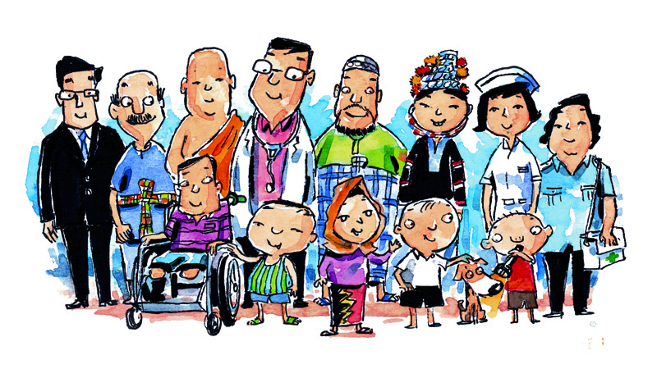
(๑) ให้ความร่วมมือในการพัฒนาชุมชน ทั้งในด้านกายภาพ เศรษฐกิจและสังคม อนุรักษ์ พื้นฟู หรือส่งเสริมภูมิปัญญา ศิลปะ วัฒนธรรม ขนบธรรมเนียม และจารีตประเพณีอันดีงามของชุมชน
(๒) ปฏิบัติตามกฎหมาย หรือระเบียบแบบแผนของทางราชการที่เกี่ยวข้อง
(๓) ดูแลรักษาทรัพย์สินของชุมชนและสาธารณสมบัติในชุมชน
(๔) เคารพและไม่ละเมิดสิทธิและเสรีภาพของบุคคลอื่น รวมทั้งไม่กระทำการใดๆที่อาจก่อให้เกิดความแตกแยกของหมู่คณะในชุมชน
(๕) ให้ความร่วมมือในการป้องกันการทุจริตและประพฤติมิชอบ
(๖) มีส่วนร่วมในการจัดทำแผนปฏิบัติงานของชุมชน
(๗) มีส่วนร่วมในการรับผิดชอบค่าใช้จ่ายของชุมชน
(๘) สอดส่องดูแลปัญหาที่เกิดขึ้นในชุมชนพร้อมเสนอต่อคณะกรรมการชุมชน
สมาชิกชุมชน พึงมีส่วนร่วม ดังนี้

Slide 12
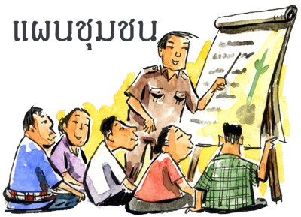
(๑) จัดทำเวทีประชาคมชุมชน เพื่อรวบรวมข้อมูลปัญหาความต้องการต่างๆ ของชุมชนทั้งในด้านเศรษฐกิจ สังคมและคุณภาพชีวิต ทรัพยากรธรรมชาติและสิ่งแวดล้อม ความมั่นคงและความสงบ
เรียบร้อย และการบริหารจัดการ หรืออื่นๆ
(๒) บูรณาการจัดทำแผนพัฒนาชุมชน ให้นำข้อมูลจากเวทีประชาคมชุมชน ข้อมูลความจำเป็นพื้นฐาน (จปฐ.) และข้อมูลพื้นฐานระดับชุมชน (กชช.๒ค) มาใช้เป็นข้อมูลพื้นฐานในการจัดทำแผนพัฒนาชุมชน พร้อมทั้งจัดลำดับความสำคัญ เพื่อรองรับการพัฒนาและแก้ไขปัญหาในพื้นที่รวมทั้งตอบสนองนโยบายสำคัญเร่งด่วนที่จะแก้ไขปัญหา และพัฒนาระดับชุมชนของรัฐบาล
(๓) ส่งแผนพัฒนาแผนชุมชนตาม (๒) ให้ ก.บ.ต. และเทศบาลเพื่อเป็นข้อมูลในการจัดทำแผนพัฒนาตำบล และแผนพัฒนาท้องถิ่น
(๔) ประสานจัดทำโครงการเกี่ยวกับการพัฒนาชุมชน เพื่อขอรับการสนับสนุนงบประมาณจากหน่วยงานภาครัฐ ภาคเอกชน องค์กรปกครองส่วนท้องถิ่น และหน่วยงานอื่น ๆ
(๕) ติดตามผลการดำเนินงานตามแผนพัฒนาชุมชนให้เป็นปัจจุบัน
(๖) ทบทวนการจัดทำแผนพัฒนาชุมชนทุกปี เพื่อให้แผนงานหรือโครงการระดับชุมชน เป็นปัจจุบัน และมีความสอดคล้องกับสภาพปัญหาและความต้องการพัฒนาของประชาชนในหมู่บ้านและชุมชน
การจัดทำแผนและประสานแผนพัฒนาชุมชน มีแนวทาง ดังนี้

Slide 13
(๑) จัดให้มีข้อมูลด้านประชากร และด้านพื้นที่ของชุมชนแต่ละชุมชนในเชิงมิติเชิงปริมาณและเชิงคุณภาพ สำหรับใช้พัฒนาโครงสร้างพื้นฐานด้านต่างๆ ซึ่งอย่างน้อยข้อมูลที่มีต้องแสดงให้เห็นถึงทุน ศักยภาพ ปัญหาและความต้องการในพื้นที่ ตลอดจนสถานภาพของประชากรที่จะต้องได้รับการส่งเสริม สนับสนุน คุณภาพชีวิตในด้านต่างๆ
(2) ให้เทศบาลจัดให้มีระบบการติดต่อระหว่างหน่วยงานของรัฐกับประชาชนโดยผ่านกรรมการชุมชน องค์กรชุมชน หรือศูนย์ประสานงานชุมชนที่เรียกชื่ออย่างอื่น หรือโดยใช้เครื่องมือชนิดต่างๆ ที่สามารถติดต่อข่าวสารระหว่างกันได้อย่างทั่วถึงกับชุมชนทุกแห่ง
(3) ข้อมูลที่ได้จากการจัดทำ ในข้อ ๑๘ ให้นำมาเป็นข้อมูลในการแก้ไขปัญหาและการพัฒนาการสร้างความเข้มแข็งให้กับชุมชน พิจารณาจัดทำเป็นคำของบประมาณ เพื่อการจัดทำงบประมาณรายจ่ายของเทศบาลประสิทธิภาพ มิให้เกิดความเสียหายแก่ชุมชน
(4) กำกับดูแลการปฏิบัติงานเพื่อให้กรรมการชุมชนได้ปฏิบัติหน้าที่ได้อย่างเข้มแข็งมี ประสิทธิภาพ มิให้เกิดความเสียหายแก่ชุมชน
บทบาทเทศบาลในการพัฒนาชุมชน

Slide 14
(5) ให้เทศบาลดำเนินการส่งเสริมสร้างความเข้มแข็งให้กับชุมชน ตามวิธีการที่เหมาะสมสอดคล้องกับประเภทและสถานภาพของชุมขน เพื่อให้ชุมชนมีคุณภาพชีวิตที่ตีในทุกมิติ ทั้งนี้ ให้เทศบาลจัดให้
มีช่องทางเพื่อให้ชุมชนทุกแห่งสามารถสนอปัญหา ความต้องการและข้อเสนอแนะการจัดทำบริการให้กับประชาชนอย่างมีประสิทธิภาพ และเทศบาลสามารถติดต่อสื่อสารกลับไปยังทุกชุมชนทุกแห่งได้
(6) ให้กองสวัสดิการสังคมเป็นหน่วยงานหลักในการประสานบูรณาการ สร้างความเชื่อมโยงระหว่างหน่วยงาน ให้บริการกับประชาชนผู้รับบริการผ่านกรรมการชุมชนและตัวแทนภาคประชาชนในรูปแบบและระดับต่างๆ ของชุมชนทุกประเภท โดยใช้วิธีการประชุมเป็นรายเดือน หรือห้วงเวลาที่เหมาะสมหรือวิธีการอื่นๆ
บทบาทเทศบาลในการพัฒนาชุมชน

Slide 15
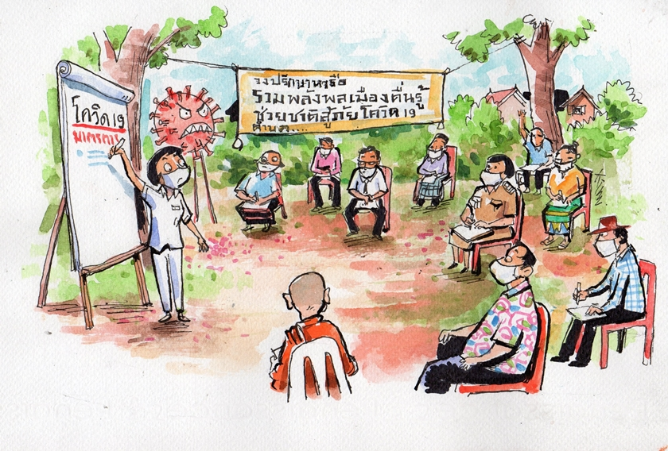
(1) นายกเทศมนตรีมีหน้าที่ ในการส่งเสริม สนับสนุนการดำเนินงานของคณะกรรมการชุมชน ให้คำแนะนำ ปรึกษาแก่คณะกรรมการชุมชนในการปฏิบัติหน้าที่ รวมถึงกลั่นกรองข้อเสนอข้อแนะนำ
ของคณะกรรมการชุมชนในการแก้ไขปัญหาของชุมชนและเทศบาล
(2) เทศบาลมีหน้าที่พัฒนาศักยภาพความรู้ความสามารถของคณะกรรมการชุมชนโดยจัดให้มีการฝึกอบรมเพื่อพัฒนาทักษะความรู้ความสามารถและประสบการณ์ของคณะกรรมการชุมชนอย่างน้อย ปีละ ๑ ครั้ง
(3) เทศบาลอาจอุดหนุนงบประมาณให้แก่คณะกรรมการชุมชน เพื่อดำเนินการตามอำนาจหน้าที่ของชุมชน ตามกฎหมาย ระเบียบ หรือหลักเกณฑ์ที่กระทรวงมหาดไทยกำหนด
การส่งเสริมและสนับสนุนกรรมการชุมชน

Slide 16
ชุมชนควรได้รับการพัฒนาด้านหลัก ซึ่งเป็นสิทธิขั้นพื้นฐานของชุมชน ดังนี้
(๑) การพัฒนาคุณภาพชีวิตและสังคม หมายความว่า การส่งเสริมและเสริมสร้างกระบวนการการมีส่วนร่วมขององค์กรภาครัฐ ภาคเอกชน ประชาชน และผู้ที่เกี่ยวข้องอื่นๆ เพื่อให้ประชาชนมีความเป็นอยู่ที่ดีขึ้นในระดับที่เพียงพอต่อการดำรงชีวิต
(๒) การพัฒนาที่อยู่อาศัยและสภาพแวดล้อมชุมชนอย่างอยั่งยืน หมายความว่า การพัฒนาสภาพบ้านเรือน อาคารและสาธารณูปโภค สาธารณูปการ และสภาพแวดล้อมชุมชนที่เกี่ยวข้องซึ่งเป็นที่พักอาศัยของประชาชนให้มีความสุขสะดวกสบาย มั่นคงปลอดภัยและถูกสุขลักษณะเหมาะสมกับการดำรงชีวิต
(๓) การพัฒนาเศรษฐกิจชุมชน หมายความว่า การพัฒนาอย่างเป็นระบบในการจัดการชีวิตความเป็นอยู่ของชุมชนโดยเฉพาะในด้านการผลิต การบริโภค การบริหารเงินออม การจัดสรรแบ่งปันทรัพยากรและรายได้ ทุนชุมชนให้สามารถอยู่ได้อย่างพอเพียงเพื่อเป็นการสร้างโอกาสและสามารถพึ่งตนเองได้
การพัฒนาชุมชน

Slide 17
(4) การพัฒนาความเข้มแข็งขององค์กรชุมชนในสังคม หมายความว่า การส่งเสริมและสนับสนุนกระบวนการเรียนรู้ให้ประชาชนพึ่งตนเองและพัฒนาตนเอง โดยให้ผู้นำชุมชน ประชาชนและกลุ่มต่างๆ รวมตัวเพื่อประกอบกิจกรรมในการแก้ไขปัญหาตรงตามความต้องการอย่างแท้จริง
(5) การพัฒนาอนามัยชุมชน หมายความว่า การส่งเสริมให้ประชาชนในชุมชนมีสุขภาพดีและสามารถหาเลี้ยงชีพได้โดยปกติสุข รวมทั้งการปลูกฝังให้รู้จักดูแลสุขอนามัยของตนเองและปฏิบัติต่อบุคคลอื่นให้เกิดสุขนิสัยที่ดี
(6) การพัฒนาภูมิปัญญาท้องถิ่น ศิลปะ วัฒนธรรม และความเป็นชาติไทย หมายความว่าการส่งเสริมและสนับสนุนการใช้ภูมิปัญญาท้องถิ่น เพื่อนำไปใช้ประโยชน์ในการพัฒนาวิสาหกิจชุมชนการอนุรักษ์ฟื้นฟูศิลปะ วัฒนธรรมอันดีงาม และสร้างความตระหนักให้ประชาชนมีความสามัคคีเอื้ออาทร
การพัฒนาชุมชน

Slide 18
ชุมชนพึงได้รับการส่งเสริมและสนับสนุน ดังต่อไปนี้
(๑) ให้ประชาชนในชุมชนมีคุณภาพชีวิตที่ดี มีการออมทรัพย์และพัฒนาชุมชนตามหลักปรัชญาของเศรษฐกิจพอเพียง ให้สมาชิกในชุมชนพึ่งพาตนเองได้
(๒) ให้ความรู้ในการพัฒนาชุมชน โดยให้สมาชิกชุมชนมีส่วนร่วมดำเนินกิจกรรมโครงการต่างๆ เพื่อให้ชุมชนมีความเข้มแข็ง
(๓) อนุรักษ์และพัฒนาภูมิปัญญาท้องถิ่น ศิลปะ วัฒนธรรม ขนบธรรมเนียมและจารีตประเพณีอันดีงามของชุมชน และให้การยกย่องเชิดชูเกียรติและเผยแพร่ผลงานของชุมชน
(๔) สร้างเครือข่ายเพื่อดูและความปลอดภัยในชีวิตและทรัพย์สินรวมทั้งป้องกันอบายมุขและยาเสพติดในชุมชน
(๕) ส่งเสริมให้ชุมชนร่วมคิด ร่วมทำ ร่วมพัฒนา และแก้ไขปัญหาของชุมชน
(๖) ยกย่องเชิดชูเกียรติบุคคลที่ทำคุณประโยชน์ให้แก่ชุมชน สังคม
(๗) ส่งเสริมความรักความสามัคคีในชุมชน
(๘) ดูแลและให้ความช่วยเหลือเด็ก คนพิการ ผู้สูงอายุ และผู้ด้วยโอกาส โดยอำนวยความสะดวก ให้ได้รับสิทธิและสวัสดิการต่างๆ ของรัฐที่พึงมีตามสมควร
การส่งเสริม สนับสนุนชุมชน

Slide 19
คณะกรรมการชุมชนพึงมีหน้าที่ร่วมกันในการดูแลรักษาทรัพย์สินของชุมชนหรือของเทศบาลหรือหน่วยงานอื่นที่อยู่ในความรับผิดชอบหรือใช้ในกิจการของชุมชน ดังนี้
(๑) จัดทำทะเบียนเก็บรักษาทรัพย์สินไว้ให้ถูกต้องตรงกันกับทะเบียนทรัพย์สินของเทศบาลอื่นหรือหน่วยงานอื่นเพื่อเก็บรักษาไว้
(2) เก็บรักษาทรัพย์สินและดูแลไว้ให้อยู่ในสภาพที่ดี เว้นแต่จะเสื่อมไปโดยสภาพหรือโดยการใช้งาน
(๓) รายงานความมีอยู่จริงของทรัพย์สินที่อยู่ในความครอบครองให้เทศบาลหรือหน่วยงานอื่นหลักฐานการส่งมอบไว้ต่อกันด้วยทราบ ปีละ ๑ ครั้ง
คณะกรรมการชุมชนต้องส่งมอบทรัพย์สินของชุมชนหรือของเทศบาลหรือของหน่วยงานอื่นในความรับผิดชอบให้กับคณะกรรมการชุมชนชุดใหม่ภายใน ๑๕ วันนับแต่วันที่เลือกชุมชนชุดใหม่ ทั้งนี้ให้มีหลักฐานการส่งมอบไว้ต่อกันด้วย
การควบคุมและรักษาทรัพย์สินของชุมชนและของทางราชการ

Slide 20
(1) ให้กรรมการชุมชนมีบัตรประจำตัวสำหรับกรรมการชุมชน
(๒) บัตรประจำตัวกรรมการชุมชนให้เป็นไปตามแบบ สน.๑ ท้ายระเบียบนี้
(๓) ในการขอมีบัตรประจำตัวกรรมการชุมชน ให้กรรมการชุมชนทำคำขอมีบัตรประจำตัวยื่นต่อนายกเทศมนตรีคำขอมีบัตรประจำตัวให้ใช้แบบ สน.๒ ท้ายระเบียบนี้
(๔) ให้นายกเทศมนตรีเป็นผู้ออกบัตรประจำตัวกรรมการชุมชน
(๕) บัตรประจำตัวซึ่งออกตามระเบียบนี้ให้ใช้ได้จนถึงวันที่กรรมการชุมชนครบวาระการดำรงตำแหน่ง
(๖) ในกรณีที่บัตรหาย ถูกทำลายหรือชำรุดในสาระสำคัญ ผู้ถือบัตรต้องขอมีบัตรใหม่หรือขอเปลี่ยนบัตร แล้วแต่กรณี ภายในสามสิบวันนับแต่วันที่บัตรนั้นหาย ถูกทำลายหรือชำรุดในกรณีที่ผู้ถือบัตรเปลี่ยนชื่อตัว ชื่อสกุล หรือชื่อตัวและชื่อสกุล ผู้ถือบัตรต้องขอเปลี่ยนบัตรภายในสามสิบวันนับแต่วันที่ได้รับอนุญาตให้เปลี่ยนชื่อตัว ชื่อสกุล หรือชื่อตัวและชื่อสกุล
(๗) ในกรณีที่กรรมการชุมชนที่ได้รับบัตรประจำตัวตามระเบียบนี้พันจากตำแหน่งให้เป็นแล้วแต่กรณีอันหมดสิทธิที่จะใช้บัตรประจำตัวนั้นต่อไป
บัตรกรรมการชุมชน

Slide 21
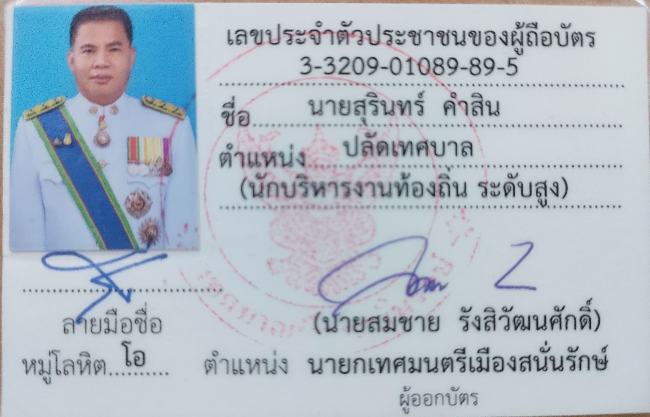
ตัวอย่างบัตรประจำตัวเจ้าหน้าที่รัฐ
(ด้านหน้า)

Slide 22
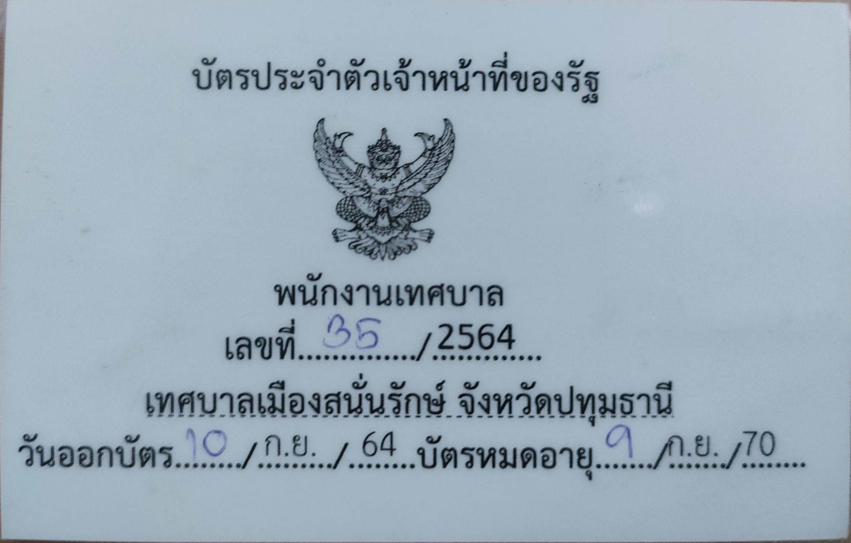
ตัวอย่างบัตรประจำตัวเจ้าหน้าที่รัฐ
(ด้านหลัง)

Slide 23
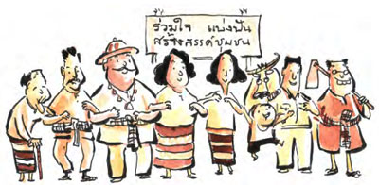
จบการอบรม

